Slide 1
LIBRARY AND KNOWLEDGE CENTER http://library.binus.ac.id
Albert Fleming Lukito
Agusdianto
Bayu Astha
Linda W
Patrick Prawira
Rinaldo Stepan Sidabutar
William

Slide 2
Apa itu Library?
Perpustakaan merupakan tempat dimana seseorang dapat mencari informasi yang spesifik dengan akses yang mudah pada suatu lokasi
Digital Library merupakan koleksi online dari benda-benda digital(cari buku,e-journal,dll) yang dikumpulkan dan dikelola berdasarkan prinsip yang diterima secara internasional untuk pengembangan koleksi dan dapat diakses secara berkelanjutan dan didukung oleh layanan yang memungkinkan pengguna untuk mengeksplore sumber daya(buku)

Slide 3
Binus University Library
Perubahan Nama :
1982 - Akademi Teknik Komputer (ATK) library
1986 - Sekolah Tinggi Manajemen Informatika dan Komputer BINA NUSANTARA library
1996 - BINUS UNIVERSITY library
Sistem Informasi PERPUSTAKAAN (SIPUS) – 1999
Membuka akses
Katalogisasi
Sirkulasi
Automated borrowing and returning - 2010

Slide 4
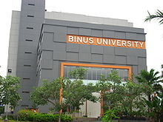
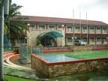
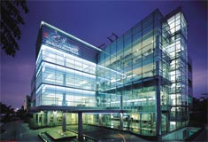
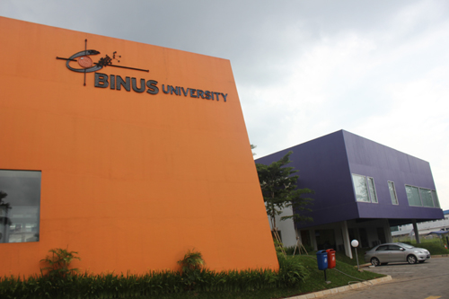
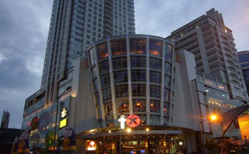
Locations
Anggrek
Kijang
JWC
Alam Sutera
FX Senayan
Interlibrary loan
Borrow / Return in any location

Slide 5
Book Borrowing

Slide 6
Overdue Fines

Slide 7
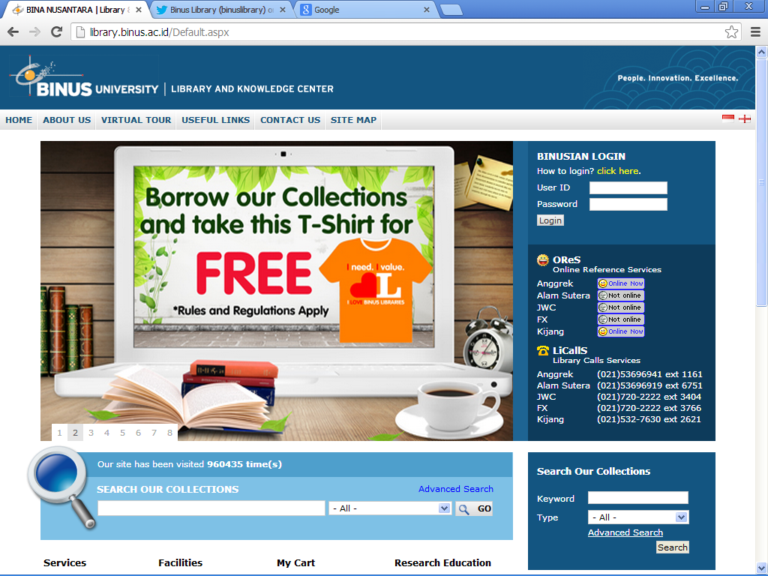
Website
http://library.binus.ac.id

Slide 8
Obligation / Personal Chart

Slide 9
Renewal

Slide 10
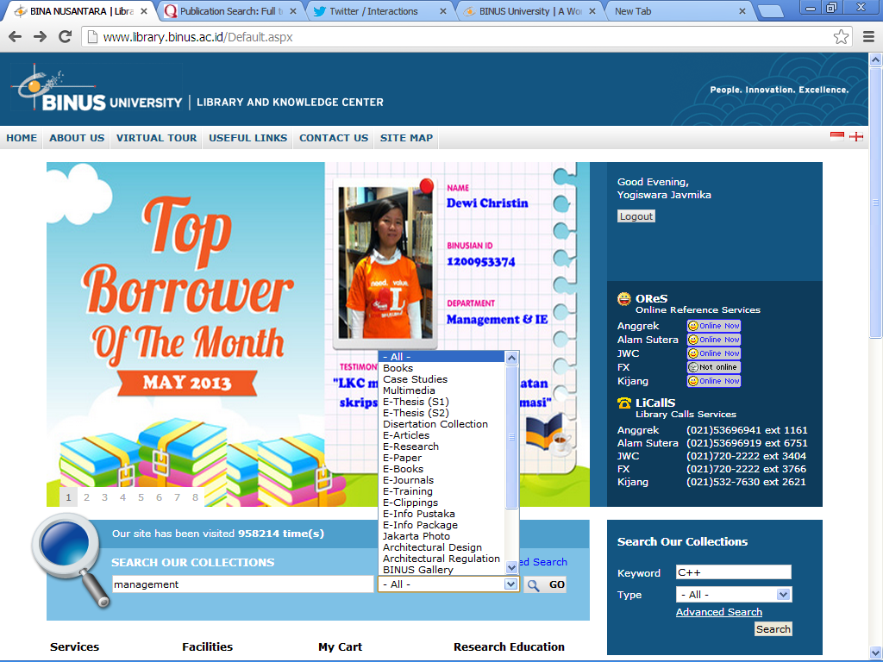
Basic Search

Slide 11
Online Public Access Catalog
Anggrek | Kijang | JWC | Alam Sutra | FX
in one online catalog
Search by
Title | Author | Publisher | Course Name | Course Code
Department | Advisors | Subject

Slide 12
Search Results
Call Number:
004.21 Sat , s
Sat : Author (Satzinger)
s : Title (Systems analysis…)
Location
Anggrek, JWC, Kijang, Alsut, FX
Availability
Type of Collections
Book Cover
Shelf Locator
Comment/ Share/Tweet/Email Book Information

Slide 13
Services Facilities My Cart Research Education

Slide 14
E-Thesis

Slide 15
Search Result

Slide 16
Full Text Access
Notes:
Download 1 dokumen sesuai judul

Slide 17
Discussion Room

Slide 18
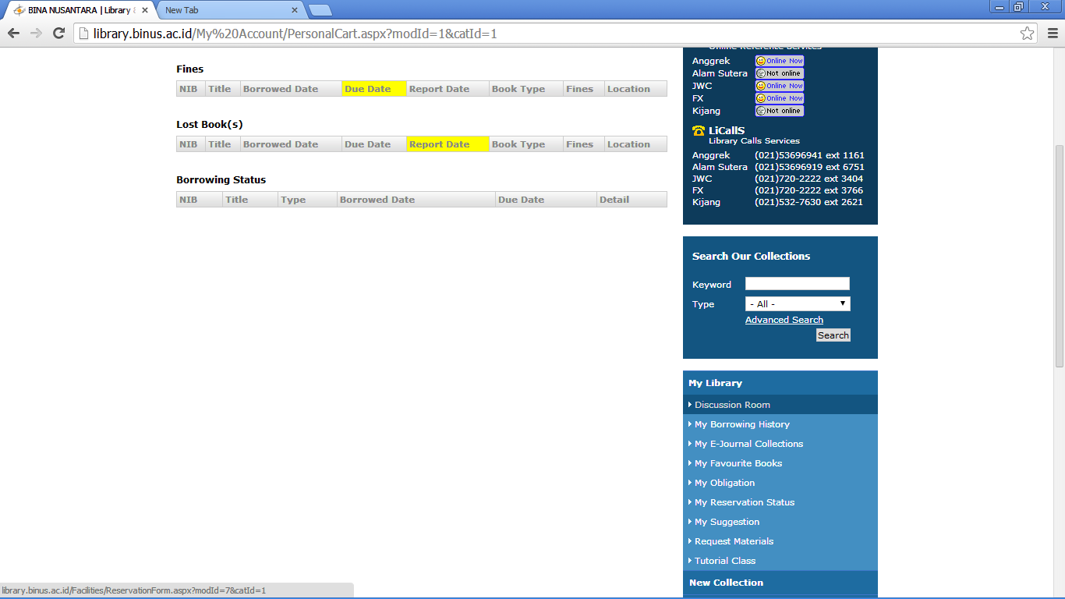
Discussion Room

Slide 19
Discussion Room

Slide 20
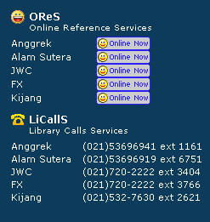
OReS (Online Reference Services)
libraryanggrek.binus@yahoo.com
librarykijang.binus@yahoo.com
libraryjwc.binus@yahoo.com
libraryalamsutera.binus@yahoo.com
libraryfx.binus@yahoo

Slide 21
Electronic Journals
Click the Icon to Access

Slide 22
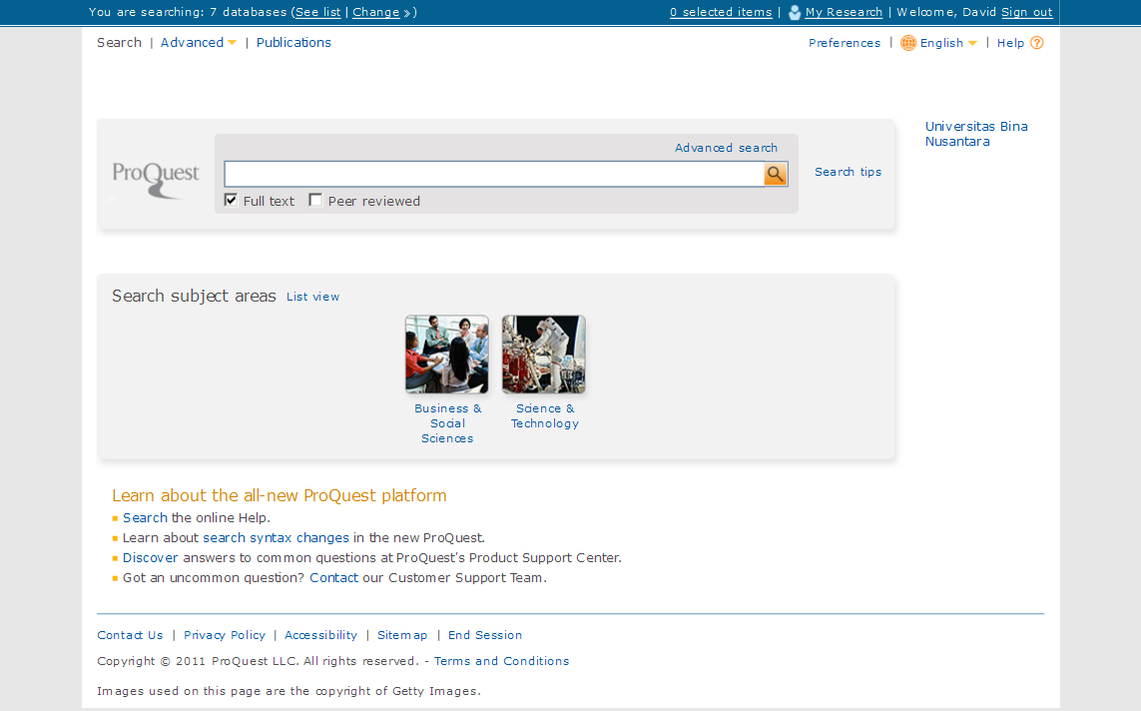
In Campus Access
You will be logged in automatically if you are using Binus internet access

Slide 23
Off Campus Access
You need to have a Username and Password to Access Proquest from Outside the Campus Area.
You can get the password from the Library & Knowledge Center Website: http://library.binus.ac.id/
Log in – My Library – My EJournal Collections

Slide 24
Usernames and Passwords

Slide 25
Apa itu Jurnal?
Jurnal adalah publikasi ilmiah yang mengandung artikel yang ditulis oleh para peneliti, professor atau para ahli lainnya.
Berfokus pada disiplin ilmu atau suatu bidang studi
Ditujukan untuk akademis atau teknis

Slide 26
Full Text
Notes:
Text asli (full dokumen)

Slide 27
Choosing Article Citation
Notes:
Citation = kutipan

Slide 28
My Research Tab

Slide 29
PLAGIARISME
The American Heritage Dictionary of the English Language (4th Ed.) Mendefinisikan plagiarisme sebagai “sepenggal tulisan yang telah disalin dari orang lain dan disampaikan sebagai pekerjaan sendiri."
The American Heritage Dictionary (2nd College Ed.) mendefinisikan plagiat sebagai "mengambil dan menggunakannya sebagai yang memiliki tulisan, ide, atau lainnya."
IEEE (Institute of Electrical and Electronics Engineers)
mendefinisikan plagiarisme sebagai penggunaan kembali ide, proses, hasil atau kata-kata orang lain tanpa secara eksplisit menyatakan penulis asli dan sumbernya. Harus dipahami juga, bahwa tindakan-tindakan korektif tertentu dapat berlaku juga pada penggunaan kembali ide orang lain tanpa pengakuan pencetusnya.

Slide 30
JENIS PLAGIARISME
Berdasarkan aspek yang dicuri(ide,isi,kata,kalimat,keseluruhan)
Klasifikasi berdasarkan kesengajaan atau tidaknya
Berdasarkan proporsi yang diplagiat
-Plagiat ringan : <30%
-Plagiat sedang : 30-70%
-Plagiat berat : >70%
Berdasarkan pola :
-Kata demi kata
-Mosaik
Notes:
Plagiarisme menurut pola : http://abacus.bates.edu/cbb/examples/index.html
Plagiarisme kata demi kata : plagiat yang dimana menyalin seluruh/sebagian kalimat dengan posisi kata-kata yang berurutan dari tulisan penulis asli, dengan sengaja maupun tidak sengaja.
Plagiarisme mosaik : plagiat yang dimana penulis (katakan saja penulis A) memakai / mencampurkan beberapa frase tulisan penulis asli kedalam kalimat si penulis A, baik secara tidak sadar / sadar. Link : http://abacus.bates.edu/cbb/examples/mosaic/mosaic1/index.html

Slide 31
PENYEBAB PLAGIARISME
Tidak mengetahui secara sadar bahwa sudah melakukan kegiatan plagiat
Terpengaruh atas apa yang sudah dibaca sehingga tanpa sadar menyalin apa yang sudah dibaca
Dalam bidang akademik terjadi karena tugas yang diberikan terlalu banyak dengan waktu yang sedikit.
Mahasiswa tidak mengetahui cara menutip, dan cara penulisan yang benar

Slide 32
TINGKAT PLAGIARISME
Berikut adalah lima (5) tingkat plagiarisme berdasaran petunjuk IEEE[2]:
1. Tingkat 1, menyalin (tanpa memberikan pengakuan) kata-perkata dari seluruh tulisan, atau sebagai besar tulisan (>50%), atau menyalin kata-perkata dalam lebih dari satu tulisan oleh pengarang yang sama.
2. Tingkat 2, menyalin (tanpa memberikan pengakuan) kata-perkata sebagian tulisan (antara 20%-50%), atau menyalin kata-perkata lebih dari satu tulisan oleh pengarang yang sama.
3. Tingkat 3, menyalin (tanpa memberikan pengakuan) kata-perkata elemen-elemen tulisan (paragraf, kalimat, ilustasi, dll.) yang memberikan bagian penting (hingga 20%) dalam sebuah tulisan.
4. Tingkat 4, menyalin dengan memparafrasekan secara tidak benar paragraf atau halaman tanpa memberikan pengakuan.
5. Tingkat 5, menyalin (dengan memberikan pengakuan) kata-perkata sebagian besar tulisan tanpa memberikan delineation (quote atau indent) yang jelas.

Slide 33
SANKSI HUKUM
Berdasarkan UU No.20/2003, sanksi atas tindakan plagiarisme adalah sebagai berikut: 1. Lulusan perguruan tinggi yang karya ilmiahnya digunakan untuk memperoleh gelar akademik, profesi, atau vokasi terbukti merupakan jiplakan dicabut gelarnya (pasal 25 ayat 2).
2. Lulusan yang karya ilmiah yang digunakannya untuk mendapatkan gelar akademik, profesi, atau vokasi sebagaimana dimaksud dalam Pasal 25 ayat (2) terbukti merupakan jiplakan dipidana dengan pidana penjara paling lama dua tahun dan/atau pidana denda paling banyak Rp 200.000.000,00 (dua ratus juta rupiah).

Slide 34
CONTOH KASUS PLAGIARISME
3 Dosen UPI melakukan plagiarisme untuk medapatkan gelar Guru Besar
Dosen Universitas Parahyangan menjiplak Journal International untuk dimuat di surat kabar The Jakarta Post
Dosen ITB melakukan plagiat guna meraih title doktor pada disertasinya
UGM mencabut gelar doctoral seorang plagiator.
Anggito Abimanyu mundur dari UGM karena dituding melakukan beberapa penjiplakan terhadap beberapa karya.

Slide 35
Kesimpulan
Perpustakaan merupakan tempat dimana seseorang dapat mencari informasi yang spesifik dengan akses yang mudah pada suatu lokasi
Plagiarisme adalah sepenggal tulisan yang telah disalin dari orang lain dan disampaikan sebagai pekerjaan sendiri baik itu dilakukan secara sengaja maupun tidak
Binus University telah menerapkan Full library automation “Sistem Informasi Perpustakaan (SIPus)”. Perpustakaan telah sepenuhnya menerapkan layanan akses secara terbuka, dimana pengguna dapat secara yang independen mengakses koleksi perpustakaan

Slide 36
Kesimpulan(Cont.)
Menurut proporsinya, ada 3 tingkatan plagiarisme :
-Plagiat ringan : <30%
-Plagiat sedang : 30-70%
-Plagiat berat : >70%
Menurut polanya, ada 2 jenis plagiarisme :
Per kata
Mozaik
Menurut IEEE, ada 5 tingakatan plagiarisme :
Tingkat 1 (tanpa pengakuan) : plagiarisme > 50%
Tingkat 2 (tanpa pengakuan) : plagiarisme 20%-50%
Tingkat 3 (tanpa pengakuan) : plagiarisme < 20%
Tingkat 4 (tanpa pengakuan) : salah penulisan frase pada paragraf/halaman
Tingkat 5 (dengan pengakuan): tidak menyertakan quote/indent yang jelas

Slide 37
Referensi
http://www.lib.sk.ca/About-Libraries-What-Library-Anyway
https://www.uvic.ca/library/research/tips/journal/index.php
http://library.binus.ac.id/About%20Us/History.aspx?modId=1&catId=3
http://www.ifla.org/publications/ifla-unesco-manifesto-for-digital-libraries
Herqutanto. (2013). Plagiarisme,Runtuhnya Tembok Kejujuran Akademik , 1-2.
http://www.merdeka.com/peristiwa/5-kasus-plagiarisme-yang-mengguncang-dunia-akademi/diduga-plagiat-anggito-abimanyu-mundur-dari-ugm.html
www.binus.ac.id

